Slide 1

Das Erasmus+ Projekt des GBN

Slide 2
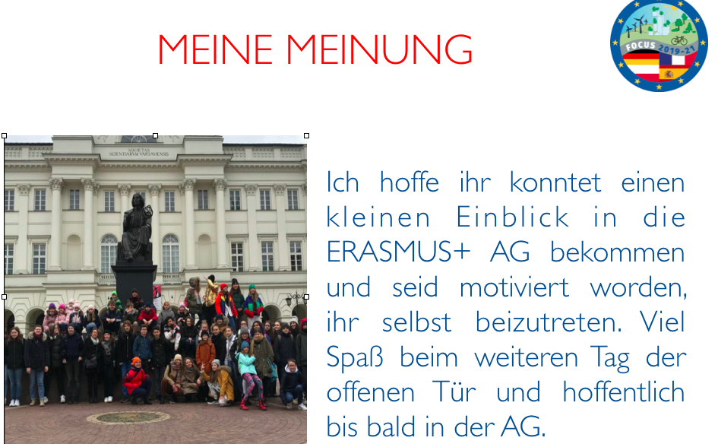
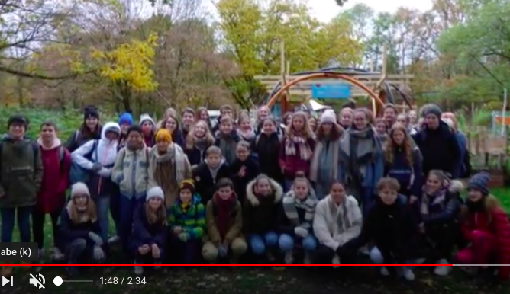
Wie findest du erasmus+?
Ich finde Erasmus+ super. Ich habe viel Interessantes gelernt und neue Freundschaften geschlossen. Das ganze Projekt macht mir viel Spaß und ich freue mich, ein Teil davon zu sein.
Ich habe viel Interessantes gelernt und neue Freundschaften geschlossen. Das ganze Projekt
macht mir viel Spaß und ich freue mich, ein Teil davon zu sein.
Emma, 10. Klasse
Erasmus ist eine tolle AG, in der du sehr viel über verschiedene Themen lernen kannst. Die Austauschfahrten machen immer sehr viel Spaß, da du viele neue Leute kennen lernst aber auch viel an Wissen dazu lernst.
Fenja,
10. Klasse
Marleen & Evan,
1I. Klasse
Oliwia,
7. Klasse

Slide 3
Was ist focus?
FOCUS =
Future of Cities and Urban Spaces
ist ein von der EU gefördertes Erasmus+ Projekt

Slide 4




Wer macht mit?
I Społeczne Liceum Ogólnokształcące (Warschau)
Cpr Compania de Maria (Santiago de Compostela)
Collège Wilbur Wright (Champagné)
Gymnasium Bad Nenndorf

Slide 5
Worum geht es?
Es geht um die Zukunft der Stadt und die Stadt der Zukunft. Dazu gehören verschiedene Themen wie
Energienutzung
Verkehr
Bauen & Architektur
Nachhaltigkeit & Mülltrennung
Klimawandel & Naturschutz

Slide 6
Wie gehen wir vor?
Projektbezogene Aktivitäten im Unterricht an allen vier Schulen
Austausch über eTwinning - eine Plattform der EU
Begleitung durch AGs
je ein Projekttreffen an allen vier Schulen

Slide 7
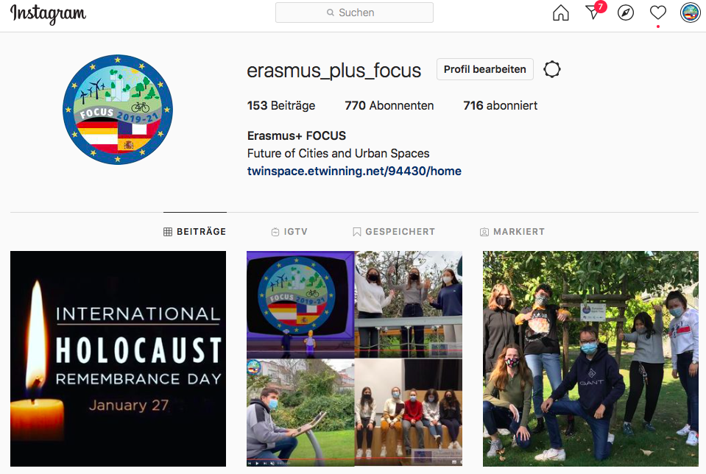
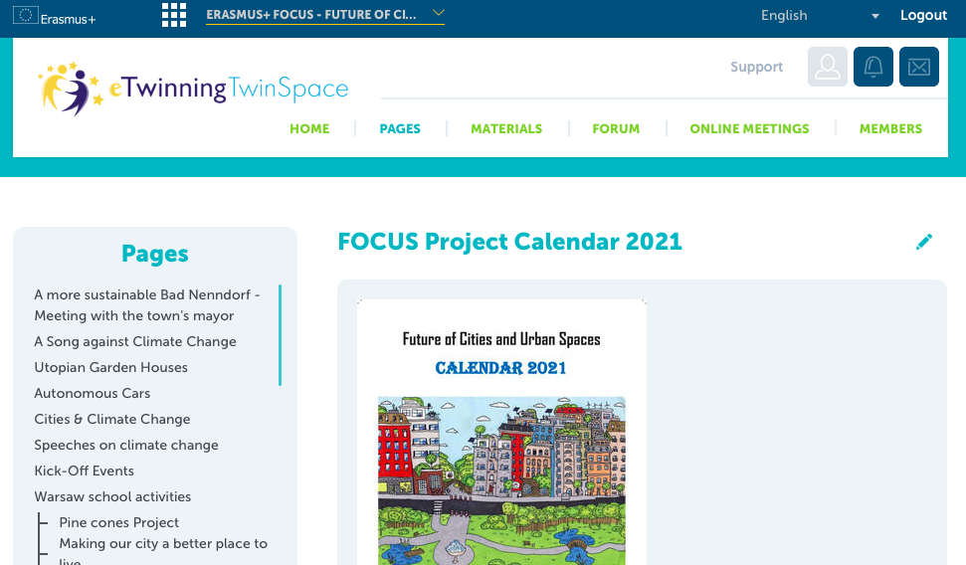
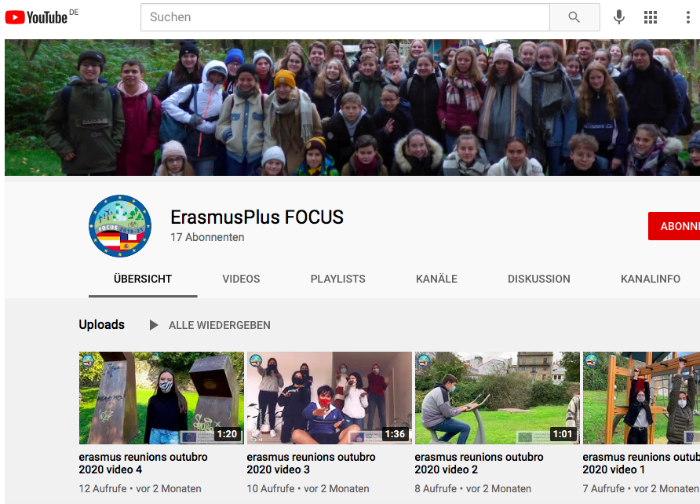
Wollt ihr nOch mehr Wissen?
Besucht uns auf Instagram, eTwinning oder YouTube:
Und auf den nächsten Folien folgt ein Bericht einer Schülerin aus der AG:

Slide 8
vorstellung der erasmus+ AG
Hallo zukünftige Fünftklässler*innen und andere Besucher*innen, ich will euch hier über meine Erfahrungen in der ERASMUS+ AG erzählen und hoffe, dass ich auch einige von euch motivieren kann selbst einzutreten.

Slide 9
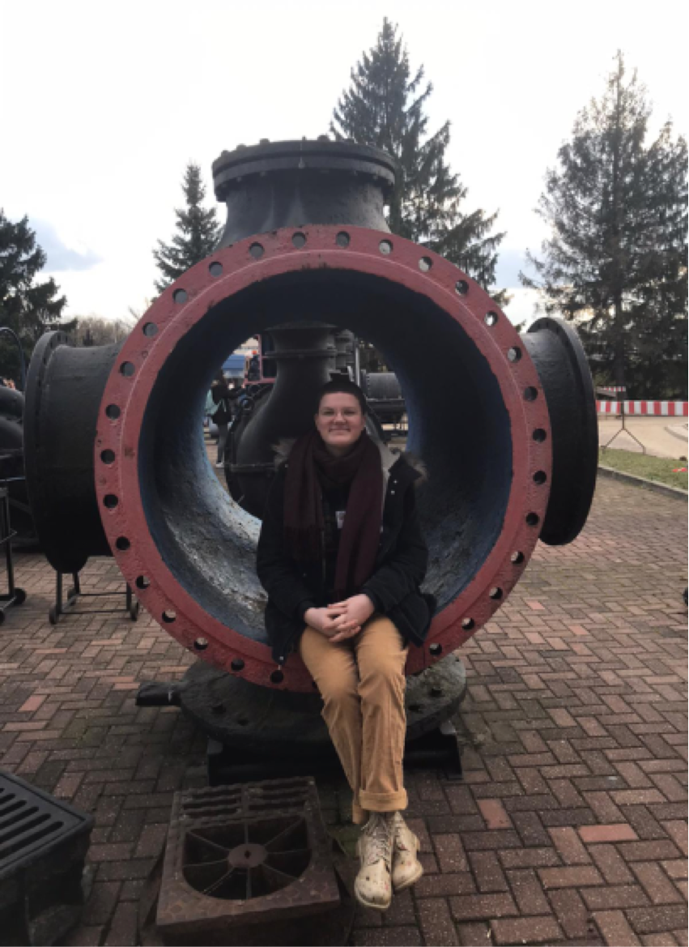
Über Mich
Meine Name ist Emma und ich bin in der 10. Klasse. Seit eineinhalb Jahren bin ich in der AG und habe selbst eine Französin bei mir Zuhause aufgenommen und war eine Woche in Polen.

Slide 10
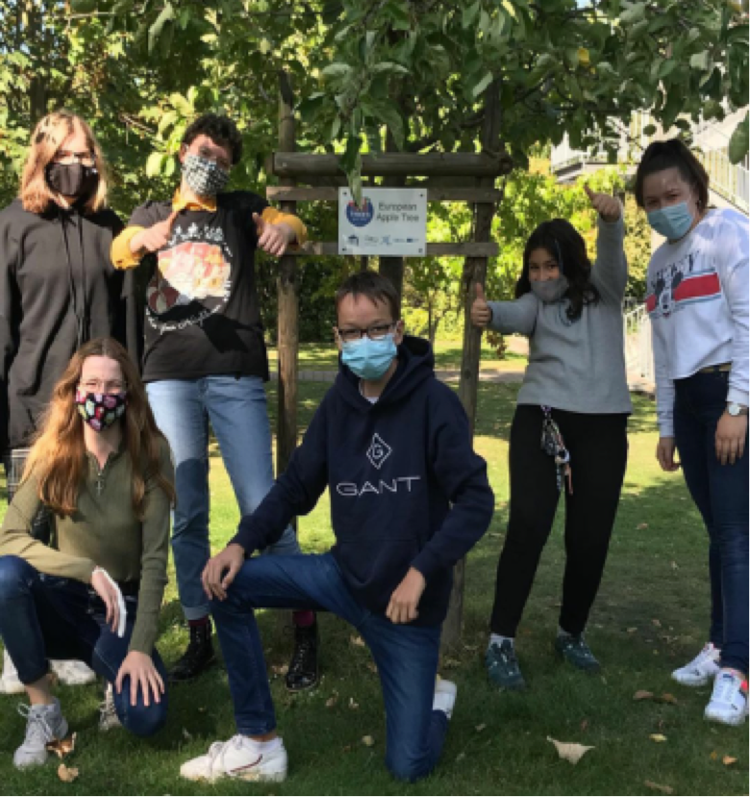
aufgaben in der AG
Die AG findet jede Woche statt und wir arbeiten momentan an dem Projekt FOCUS, wo wir uns mit Städten, der Umwelt und weiteren Themen beschäftigen. Dazu arbeiten wir an Projekten, beispielsweise malen wir selber Comics, erstellen Präsentationen und vieles mehr. Die Arbeit ist sehr vielseitig, was bedeutet, dass jeder etwas findet, was einem Spaß macht.

Slide 11
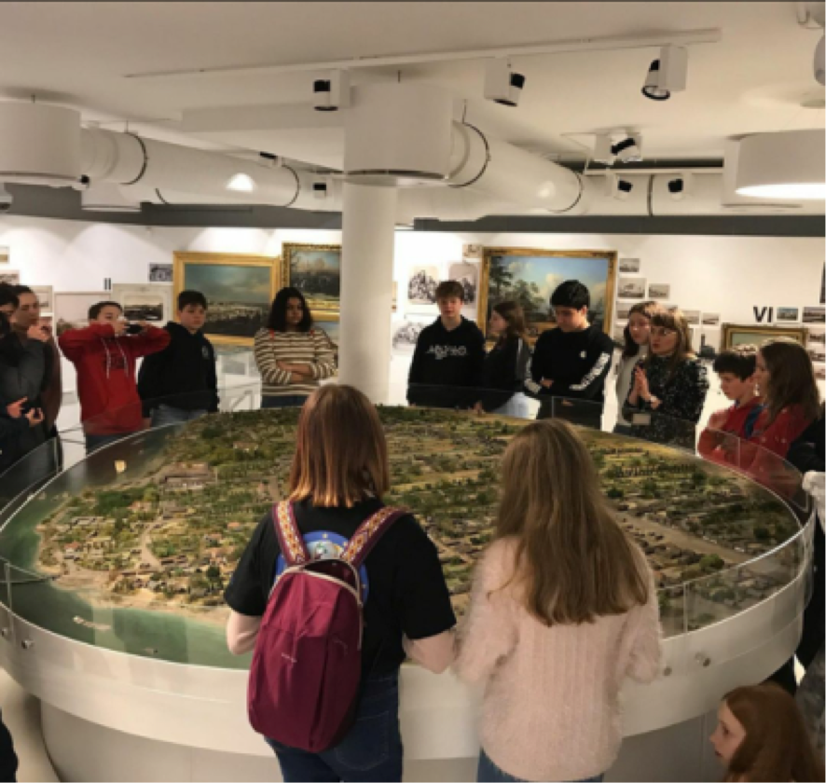
Austauschfahrten
Das Highlight der AG sind natürlich die kostenlosen Austauschfahrten. Diese Treffen finden immer so statt, dass man sich mit einem Thema befasst, zu verschiedenen Plätzen fährt, um mehr über das Thema zu erfahren, und dann mit dem gesammelten Wissen ein Projekt umsetzt.

Slide 12
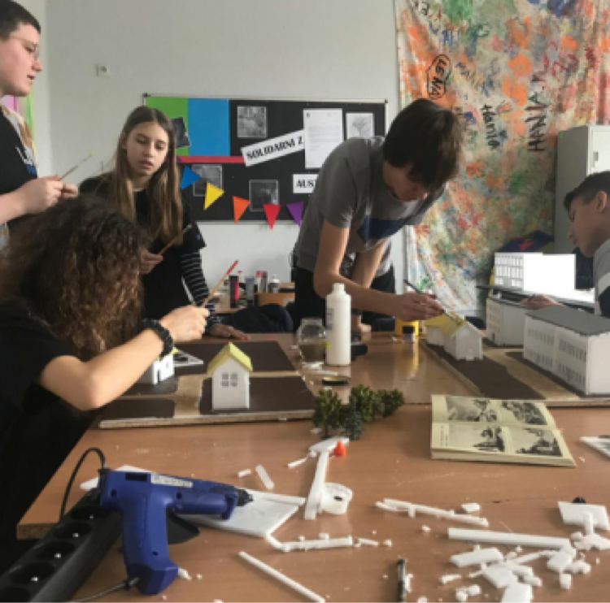
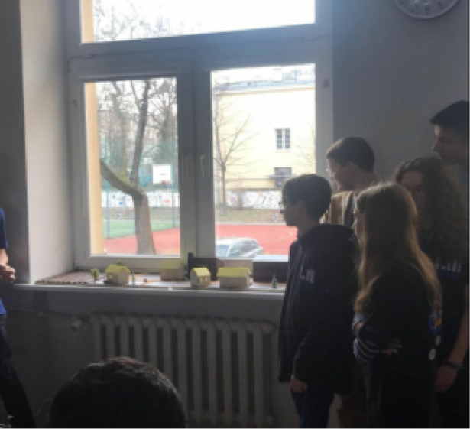
Austausch mit polen
In Polen haben wir uns zum Beispiel mit Architektur beschäftigt und Modelle von einer Stadt gemacht und sie vorgestellt.

Slide 13
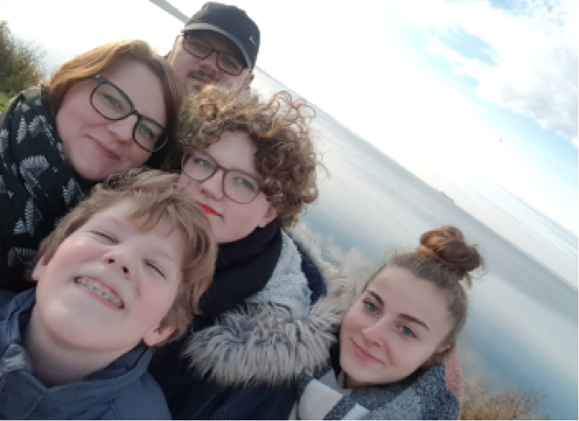
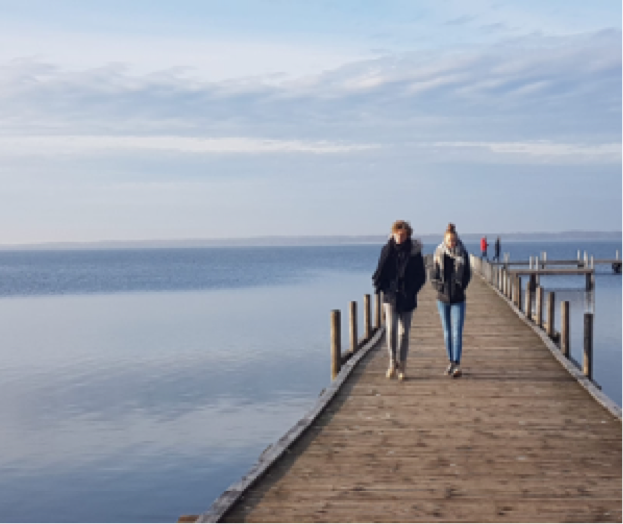
Austauschfahrten: freizeit
Natürlich hat man bei dem Austausch auch Freizeit. Hier bin ich mit meiner Familie und „meiner“ Austauschschülerin am Steinhuder Meer. Wir waren aber auch essen, shoppen und in einer Trampolinhalle.

Slide 14
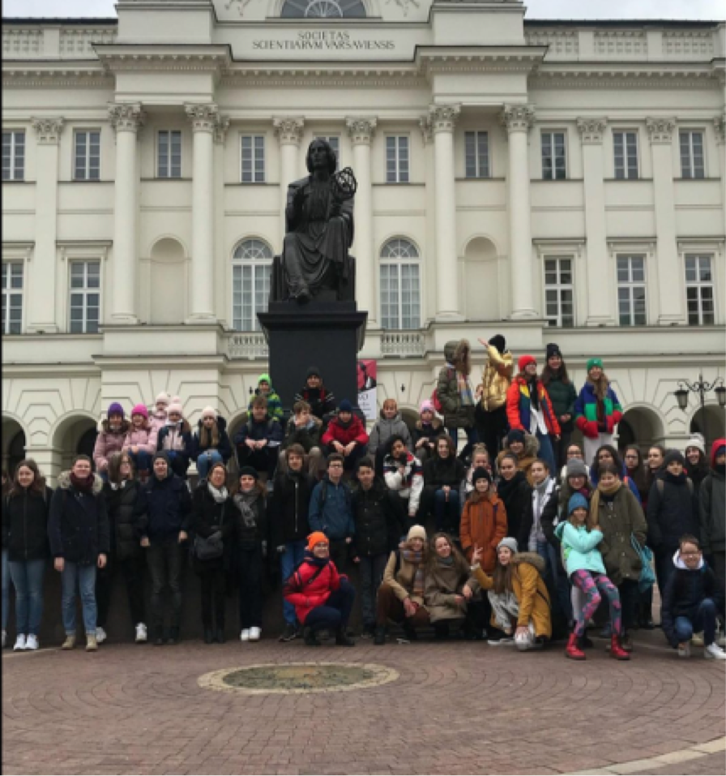
Meine Meinung
Ich hoffe, ihr konntet einen kleinen Einblick in die ERASMUS+ AG bekommen und seid motiviert worden, ihr selbst beizutreten. Viel Spaß beim weiteren Tag der offenen Tür und hoffentlich bis bald in der AG!

Slide 15

Vielen Dank für ihre Aufmerksamkeit

